Slide 1
Stappenplan voor het opstellen van een zuur-base reactievergelijking
Stap 1: Geef de juiste notaties van de stoffen/oplossingen die bij elkaar worden gevoegd.
Leer de tabellen van hoofdstuk 8 en 9.
Maak onderscheid tussen een oplossing van een zwak en een sterk zuur of base.
Maak onderscheid tussen een zuiver zuur en een oplossing van een zuur (of base).
Maak onderscheid tussen een vast zout en een opgelost zout, dat een base bevat.
Stap 2: Noteer de formule van het deeltje dat het zuur is en het deeltje dat de base is.
Een oplossing van CO₂ kun je schrijven als H₂CO_{3.} (zie tabel 49).
Stap 3: Stel vast hoeveel H⁺ er wordt overgedragen.
Bij een meerwaardig zuur wordt het maximale aantal H⁺ overgedragen.
Bij een negatief ion als base is het aantal H⁺ dat wordt opgenomen gelijk aan de ionlading.
NH₄⁺ en H₃O⁺ kunnen maar één H⁺ ion afstaan.
NH₃ en OH⁻ kunnen maar één H⁺ ion opnemen (net als -NH₂ groepen in aminen).
Stap 4: Noteer de formules van de deeltjes die ontstaan.
Ga ervan uit dat zuur-base reacties aflopend zijn.
Als er H₂CO₃ ontstaat, splitst dit direct in H₂O en CO₂ (gasbelletjes, bruisen).
Stap 5: Maak de vergelijking kloppend.

Slide 3
Proef 1: schoonmaakazijn en calciumcarbonaat

Slide 4
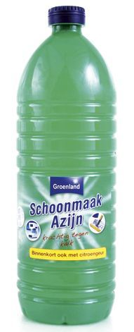
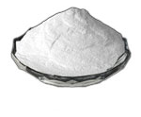
Proef 1: schoonmaakazijn en calciumcarbonaat
2 CH₃COOH (aq) + Ca²⁺ CO₃²⁻(s)

Slide 5
Proef 1: schoonmaakazijn en calciumcarbonaat
2 CH₃COOH (aq) + Ca²⁺ CO₃²⁻(s)

Slide 6
Proef 1: schoonmaakazijn en calciumcarbonaat
2 CH₃COOH (aq) + Ca²⁺ CO₃²⁻(s) → 2 CH₃COO⁻ + H₂CO₃ + Ca²⁺
H₂O + CO₂

Slide 7
Proef 1: schoonmaakazijn en calciumcarbonaat
2 CH₃COOH (aq) + Ca²⁺ CO₃²⁻(s) → 2 CH₃COO⁻ + H₂CO₃ + Ca²⁺
H₂O + CO₂
2 H⁺

Slide 8
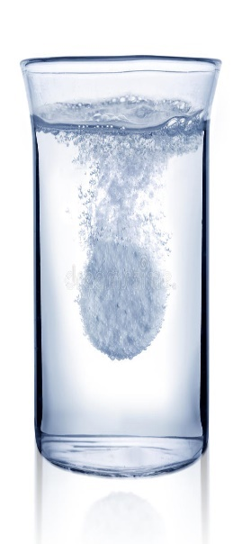
Proef 1: schoonmaakazijn en calciumcarbonaat
2 CH₃COOH (aq) + Ca²⁺ CO₃²⁻(s) → 2 CH₃COO⁻ + ‘H₂CO₃’ + Ca²⁺
H₂O + CO₂
2 H⁺

Slide 9
Proef 1: schoonmaakazijn en calciumcarbonaat
Waarnemingen:
- het gaat bruisen
2 CH₃COOH (aq) + Ca²⁺ CO₃²⁻(s) → 2 CH₃COO⁻ + ‘H₂CO₃’ + Ca²⁺(aq)
H₂O + CO₂
⁺

Slide 10
Proef 1: schoonmaakazijn en calciumcarbonaat
Waarnemingen:
- het gaat bruisen
- de witte vaste
stof lost op
2 CH₃COOH (aq) + Ca²⁺ CO₃²⁻(s) → 2 CH₃COO⁻ + ‘H₂CO₃’ + Ca²⁺(aq)
H₂O + CO₂
⁺

Slide 11
Proef 1: schoonmaakazijn en calciumcarbonaat
2 CH₃COOH (aq) + Ca²⁺ CO₃²⁻(s) → 2 CH₃COO⁻ + ‘H₂CO₃’ + Ca²⁺
H₂O + CO₂
of
2 CH₃COOH (aq) + Ca²⁺ CO₃²⁻(s) → 2 CH₃COO⁻ + H₂O + CO₂ + Ca²⁺

Slide 12
Proef 1: schoonmaakazijn en calciumcarbonaat
2 CH₃COOH (aq) + Ca²⁺ CO₃²⁻(s) → 2 CH₃COO⁻ + ‘H₂CO₃’ + Ca²⁺
H₂O + CO₂
of
2 CH₃COOH (aq) + Ca²⁺ CO₃²⁻(s) → 2 CH₃COO⁻ + H₂O + CO₂ + Ca²⁺
2 CH₃COOH + CaCO₃ → 2 CH₃COO⁻ + H₂O + CO₂ + Ca²⁺

Slide 13
Proef 2: verdund zwavelzuur en koper(II)oxide

Slide 14
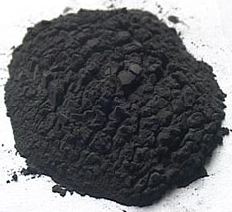
Proef 2: verdund zwavelzuur en koper(II)oxide
2 H₃O⁺ + SO₄²⁻ Cu²⁺O²⁻
2 → 2 H₂O + H₂O + Cu²⁺
blauw

Slide 15
Proef 2: verdund zwavelzuur en koper(II)oxide
2 H₃O⁺ + SO₄²⁻ Cu²⁺O²⁻
2 H₃O⁺ (aq) + Cu²⁺O²⁻(s) → 2 H₂O + H₂O + Cu²⁺
blauw

Slide 16
Proef 2: verdund zwavelzuur en koper(II)oxide
2 H₃O⁺ (aq) + Cu²⁺O²⁻(s) → 2 H₂O + H₂O + Cu²⁺
blauw
2 H⁺

Slide 17
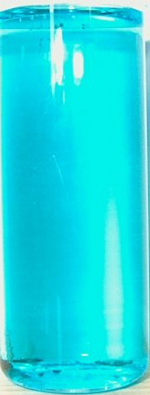
Proef 2: verdund zwavelzuur en koper(II)oxide
2 H₃O⁺ (aq) + Cu²⁺O²⁻(s) → 2 H₂O + 3 H₂O + Cu²⁺(aq)
2 H⁺

Slide 18
Proef 2: verdund zwavelzuur en koper(II)oxide
2 H₃O⁺ (aq) + Cu²⁺O²⁻(s) → 2 H₂O + 3 H₂O + Cu²⁺(aq)

Slide 19
Proef 2: verdund zwavelzuur en koper(II)oxide
Waarnemingen:
- er ontstaat een
blauwe oplossing
- de zwarte vaste
stof verdwijnt
2 H₃O⁺ (aq) + Cu²⁺O²⁻(s) → 2 H₂O + 3 H₂O + Cu²⁺(aq)
blauw

Slide 20
Proef 2: verdund zwavelzuur en koper(II)oxide
2 H₃O⁺ + SO₄²⁻
2 H₃O⁺ (aq) + Cu²⁺O²⁻(s) → 2 H₂O + 3 H₂O + Cu²⁺(aq)
SO₄²⁻ SO₄²⁻

Slide 21
Proef 2: verdund zwavelzuur en koper(II)oxide
2 H₃O⁺ + SO₄²⁻
2 H₃O⁺ (aq) + Cu²⁺O²⁻(s) → 2 H₂O + 3 H₂O + Cu²⁺(aq)
SO₄²⁻ SO₄²⁻
2 H₃O⁺ + CuO → 3 H₂O + Cu²⁺

Slide 22
Proef 3: zoutzuur en een roestige spijker (roest: ijzer(III)oxide)

Slide 23
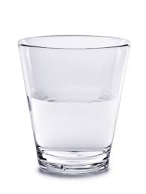
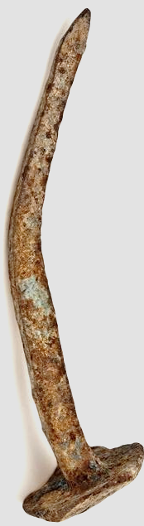
Proef 3: zoutzuur en een roestige spijker (roest: ijzer(III)oxide)
Fe³⁺₂ O²⁻₃
H₃O⁺ + Cl⁻

Slide 24
Proef 3: zoutzuur en een roestige spijker (roest: ijzer(III)oxide)
Fe³⁺₂ O²⁻₃
H₃O⁺ + Cl⁻
6 H₃O⁺ (aq) + Fe³⁺₂ O²⁻₃ (s)

Slide 25
Proef 3: zoutzuur en een roestige spijker (roest: ijzer(III)oxide)
6 H₃O⁺ (aq) + Fe³⁺₂ O²⁻₃ (s) → 6 H₂O + 3 H₂O + 2 Fe³⁺
6 H⁺

Slide 26
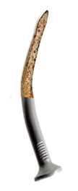
Proef 3: zoutzuur en een roestige spijker (roest: ijzer(III)oxide)
6 H₃O⁺ (aq) + Fe³⁺₂ O²⁻₃ (s) → 6 H₂O + 3 H₂O + 2 Fe³⁺
6 H⁺

Slide 27
Proef 3: zoutzuur en een roestige spijker (roest: ijzer(III)oxide)
6 H₃O⁺ (aq) + Fe³⁺₂ O²⁻₃ (s) → 6 H₂O + 9 H₂O + 2 Fe³⁺

Slide 28
Proef 3: zoutzuur en een roestige spijker (roest: ijzer(III)oxide)
Waarnemingen: - de roest verdwijnt
- de oplossing wordt
lichtgeel
6 H₃O⁺ (aq) + Fe³⁺₂ O²⁻₃ (s) → 6 H₂O + 9 H₂O + 2 Fe³⁺
licht geel

Slide 29
Proef 3: zoutzuur en een roestige spijker (roest: ijzer(III)oxide)
H₃O⁺ + Cl⁻
6 H₃O⁺ (aq) + Fe³⁺₂ O²⁻₃ (s) → 6 H₂O + 9 H₂O + 2 Fe³⁺
6 Cl⁻ 6 Cl⁻

Slide 30
Proef 3: zoutzuur en een roestige spijker (roest: ijzer(III)oxide)
6 H₃O⁺ (aq) + Fe³⁺₂ O²⁻₃ (s) → 6 H₂O + 9 H₂O + 2 Fe³⁺
6 H₃O⁺ + Fe₂ O₃ → 9 H₂O + 2 Fe³⁺

Slide 31
Proef 4: natriumethanoaatoplossing en zoutzuur

Slide 32
Proef 4: natriumethanoaatoplossing en zoutzuur
Na⁺ + CH₃COO⁻ H₃O⁺ + Cl⁻

Slide 33
Proef 4: natriumethanoaatoplossing en zoutzuur
Na⁺ + CH₃COO⁻ H₃O⁺ + Cl⁻
CH₃COO⁻ + H₃O⁺ → CH₃COOH + H₂O

Slide 34
Proef 4: natriumethanoaatoplossing en zoutzuur
Na⁺ + CH₃COO⁻ H₃O⁺ + Cl⁻
CH₃COO⁻ + H₃O⁺ → CH₃COOH + H₂O
H⁺

Slide 35
Proef 4: natriumethanoaatoplossing en zoutzuur
CH₃COO⁻ + H₃O⁺ → CH₃COOH + H₂O
H⁺

Slide 36
Proef 4: natriumethanoaatoplossing en zoutzuur
Waarneming: Je ruikt azijn.
CH₃COO⁻ + H₃O⁺ → CH₃COOH + H₂O

Slide 37
Proef 4: natriumethanoaatoplossing en zoutzuur
Na⁺ + CH₃COO⁻ H₃O⁺ + Cl⁻
CH₃COO⁻ + H₃O⁺ → CH₃COOH + H₂O
Na⁺ Cl⁻ Na⁺ Cl⁻

Slide 38
Proef 4: natriumethanoaatoplossing en zoutzuur
CH₃COO⁻ + H₃O⁺ → CH₃COOH + H₂O

Slide 39
Proef 5: ammoniumchloride-opl. en natronloog

Slide 40
Proef 5: ammoniumchloride-opl. en natronloog

Slide 41
Proef 5: ammoniumchloride-opl. en natronloog
NH₄⁺ + Cl⁻ Na⁺ + OH⁻

Slide 42
Proef 5: ammoniumchloride-opl. en natronloog
NH₄⁺ + Cl⁻ Na⁺ + OH⁻
NH₄⁺ + OH⁻ → NH₃ + H₂O

Slide 43
Proef 5: ammoniumchloride-opl. en natronloog
NH₄⁺ + OH⁻ → NH₃ + H₂O
H⁺

Slide 44
Proef 5: ammoniumchloride-opl. en natronloog
NH₄⁺ + OH⁻ → NH₃ + H₂O
H⁺

Slide 45
Proef 5: ammoniumchloride-opl. en natronloog
Waarneming: Je ruikt een scherpe geur
NH₄⁺ + OH⁻ → NH₃ + H₂O

Slide 46
Proef 5: ammoniumchloride-opl. en natronloog
NH₄⁺ + Cl⁻ Na⁺ + OH⁻
NH₄⁺ + OH⁻ → NH₃ + H₂O
Cl⁻ Na⁺ Na⁺ Cl⁻

Slide 47
Proef 5: ammoniumchloride-opl. en natronloog
NH₄⁺ + OH⁻ → NH₃ + H₂O

